Slide 1
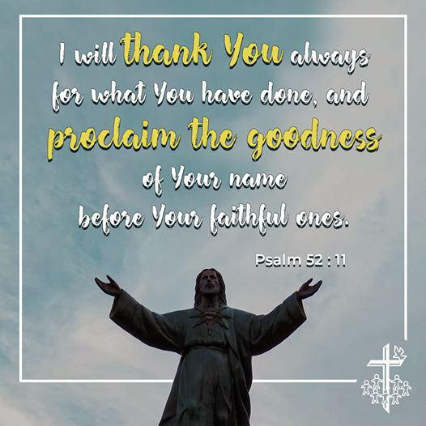
David & Doëg
preek over Psalm 52
Martyriakerk Bedum, 14 juni 2020
ds. Marten de Vries

Slide 2
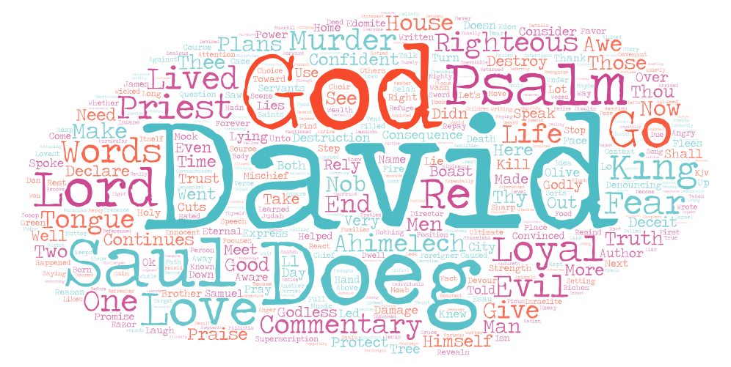
DAVID EN DOËG
wat is ‘’t’?
echte vijftiger
God doet recht

Slide 3
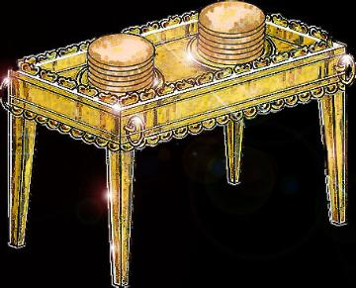
DAVID & DOËG
DOËG VEROORDEELD
DAVID BEVOORDEELD

Slide 4
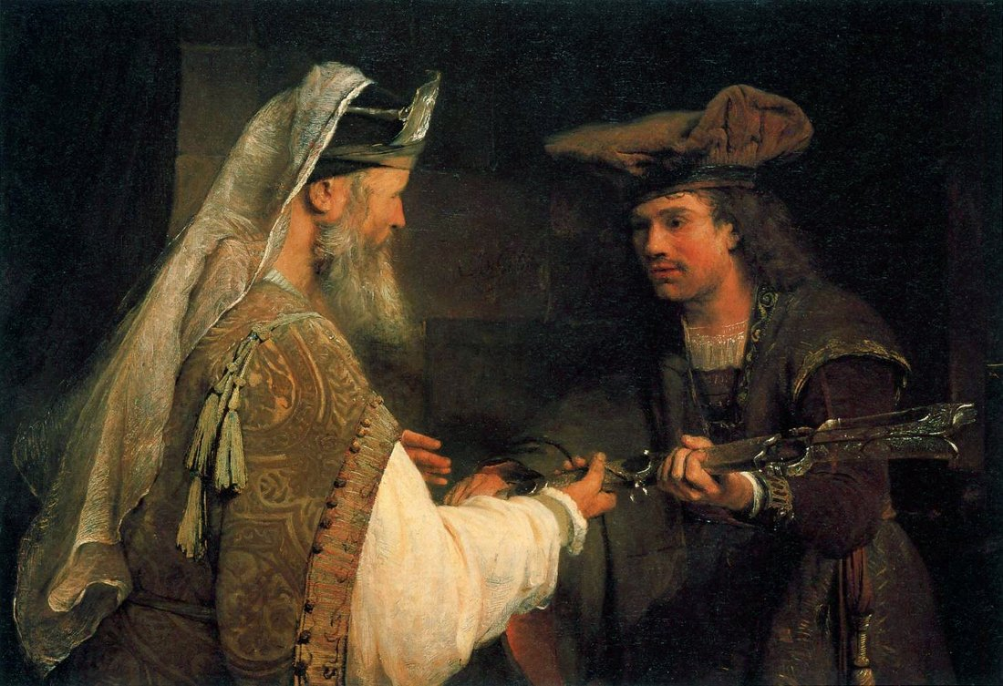
DOËG VEROORDEELD
rode soep
rood lampje
‘iedereen tegen mij’
Gibea? Nob!
over lijken
middelaars gedood
priesterkiller Doëg
grote vent hoor!
naakte feiten?
beest en Lam
Arent de Gelder 1645 – 1727

Slide 5
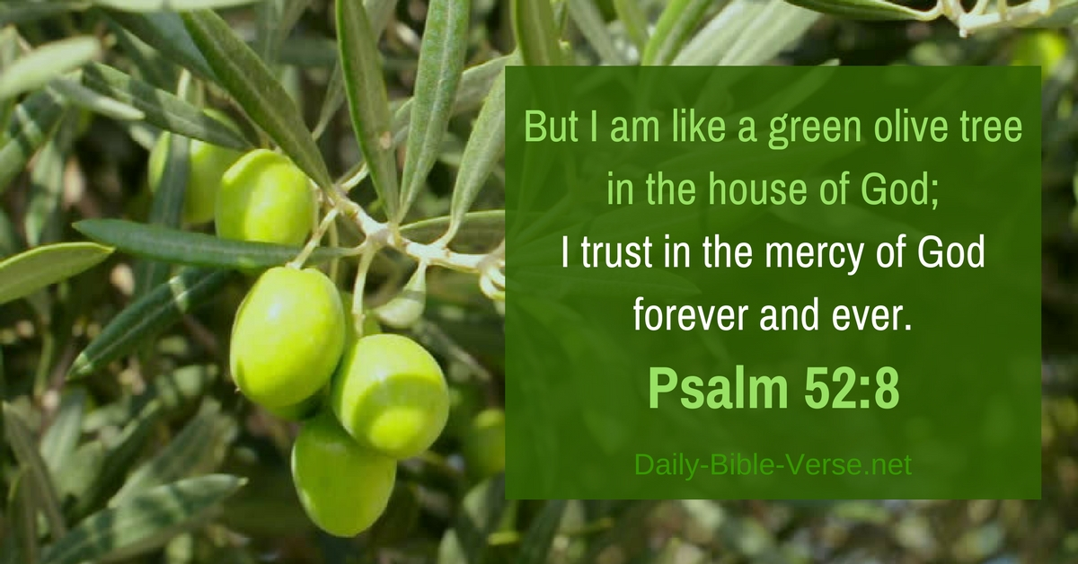
DAVID BEVOORDEELD
boosaardige bullebakken bespot
ónt-worteld versus gé-worteld
“uw koninkrijk kóme”, “want van U ís”
samenkómen, samenzíngen

